Slide 1
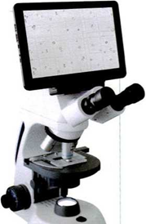
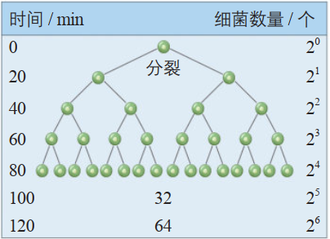
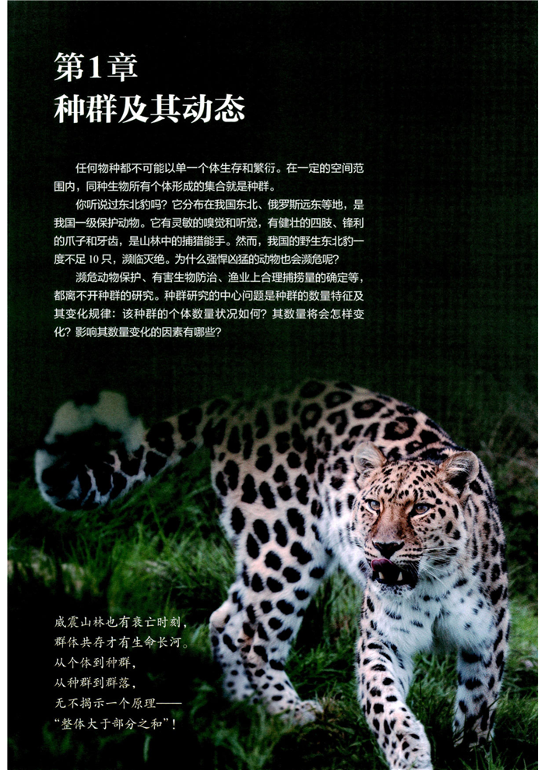
第2节
种群的数量变化
第一章
种群及其动态

Slide 2
第一章
种群及其动态
第二节种群数量的变化
1.通过探究培养液中酵母菌种群数量的变化等活动，尝试建构种群数量增长的数学模型。
2.能够利用数学模型来表征、解释和预测种群数量的变化，认同模型在生物学研究中的应用。
3.举例说明种群的“J”形增长、“S”形增长、波动等数量变化情况。
4.运用种群数量变化规律解决生产生活中的实际问题，关注人类活动对动植物种群数量变化的影响。

Slide 3
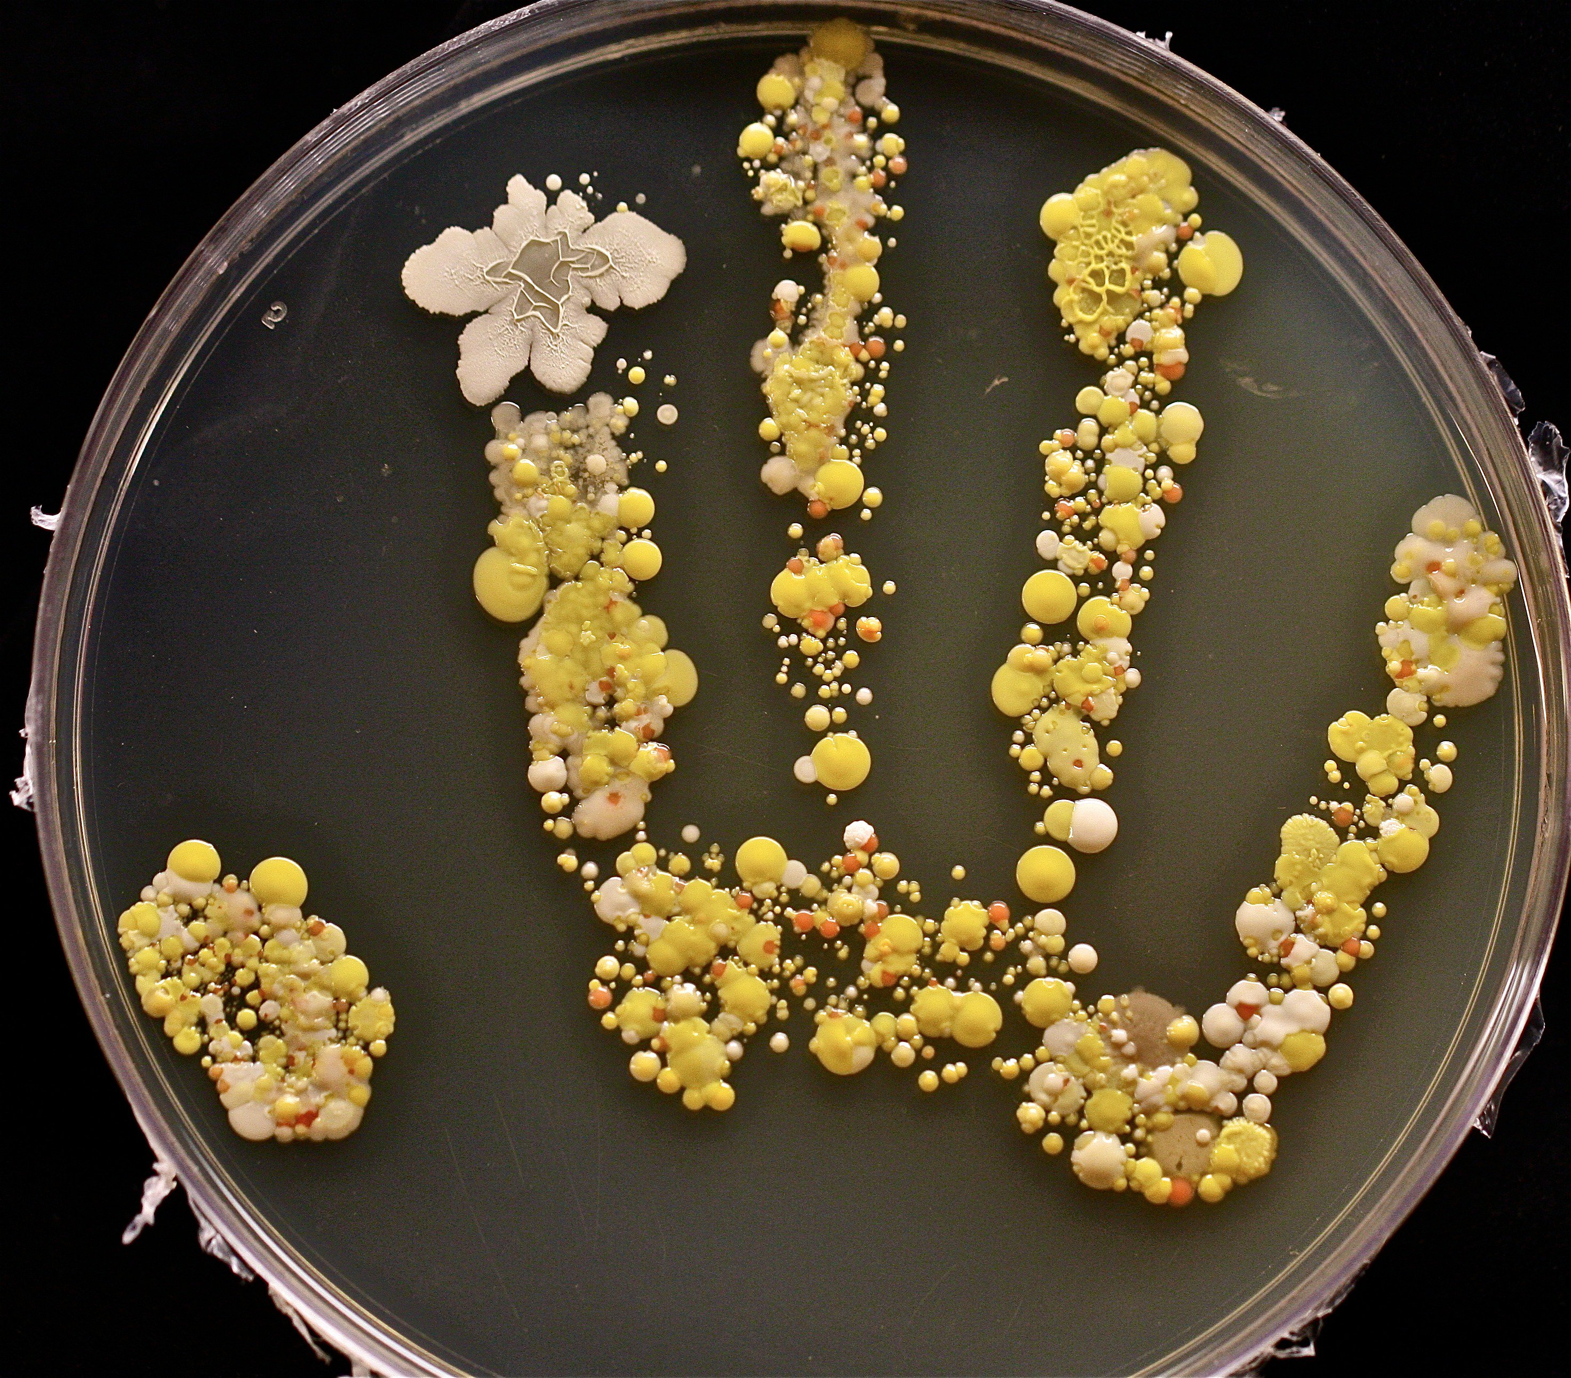
第二节
种群数量的变化
问题探讨
我们的手上难免沾染细菌。细菌的繁殖速率很快，因而我们要经常洗手。假设在营养和生存空间没有限制的情况下，某种细菌20min就通过分裂繁殖一代。
讨论
时间/min |  | 细菌数量/个
0 |  |  | 2⁰
20 |  |  | 2¹
40 |  |  | 2²
60 |  |  | 2³
80 |  |  | 2⁴
100 | 32 |  | 2⁵
120 | 64 |  | 2⁶
1.第n代细菌数量的计算公式是什么？
分裂
设细菌初始数量为N₀，第一次分裂产生的细菌为第一代，数量为N₀×2，第n代的数量为N_{n}=N₀×2^{n}。
细菌繁殖产生的后代数量

Slide 4
第二节
种群数量的变化
问题探讨
我们的手上难免沾染细菌。细菌的繁殖速率很快，因而我们要经常洗手。假设在营养和生存空间没有限制的情况下，某种细菌20min就通过分裂繁殖一代。
讨论
时间/min |  | 细菌数量/个
0 |  |  | 2⁰
20 |  |  | 2¹
40 |  |  | 2²
60 |  |  | 2³
80 |  |  | 2⁴
100 | 32 |  | 2⁵
120 | 64 |  | 2⁶
2. 72h后，由一个细菌分裂产生的细菌数量是多少？
分裂
2²¹⁶
3.在一个培养瓶中，细菌的数量会一直按照这个公式描述的趋势增长吗？如何验证你的观点？
不会。因为培养瓶中的营养物质和空间是有限的。
细菌繁殖产生的后代数量

Slide 5

第二节
种群数量的变化
种群数量的变化
描述、解释和预测种群数量的变化，常常需要建立
数学模型
思考
如何建立数学模型呢？
Thinking

Slide 6
第二节
种群数量的变化
一、建构种群增长模型的方法
数学模型的定义
数学模型是用来描述一个系统或它的性质的数学方式。
建立数学模型的步骤
以“问题探讨”中的素材为例

Slide 7
第二节
种群数量的变化
一、建构种群增长模型的方法
研究实例
研究方法
细菌每20 min分裂一次，怎样计算细菌繁殖n代后的数量？
观察研究对象，提出问题
在资源和生存空间没有限制的条件下，细菌种群的增长不受种群密度增加的影响
提出合理的假设
根据实验数据，用适当的数学形式对事物的性质进行表达，即建立数学模型
N_{n}=2^{n}
N代表细菌数量，n表示第几代
观察、统计细菌数量，对自己所建立的模型进行检验或修正
通过进一步的实验或观察等，对模型进行检验或修正

Slide 8
第二节
种群数量的变化
一、建构种群增长模型的方法
根据公式N_{n}=2^{n}计算出一个细菌产生的后代在不同时间的数量，填入下表。
以时间为横坐标，细菌数量为纵坐标，画出细菌种群的增长曲线。
时间/min | 细菌数量/个
20
40
60
80
100
120
140
160
180
600
2
500
4
400
8
细菌数量/个
16
300
32
200
64
100
128
256
0
20
40
60
80
100
120
140
160
180
200
512
时间/min

Slide 9
第二节
种群数量的变化
一、建构种群增长模型的方法
数学模型的定义
数学模型是用来描述一个系统或它的性质的数学方式。
建立数学模型的步骤
以“问题探讨”中的素材为例
数学模型的表现形式
公式法：
图像法：
数据精确，但不能直观地反映出种群的增长趋势。
能直观地反映出种群的增长趋势，但数据不精确。

Slide 10
第二节
种群数量的变化
种群数量的变化
以上得出的公式和增长曲线，只是对理想条件下的细菌数量增长的推测。
在自然界中，种群的数量变化是怎样的呢？
思考
Thinking

Slide 11
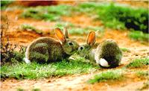
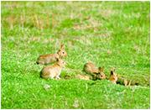
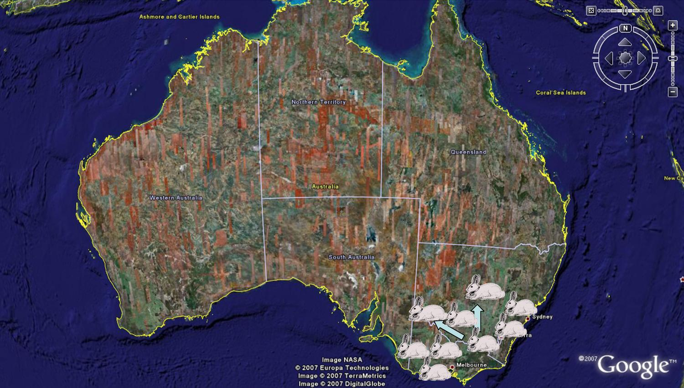
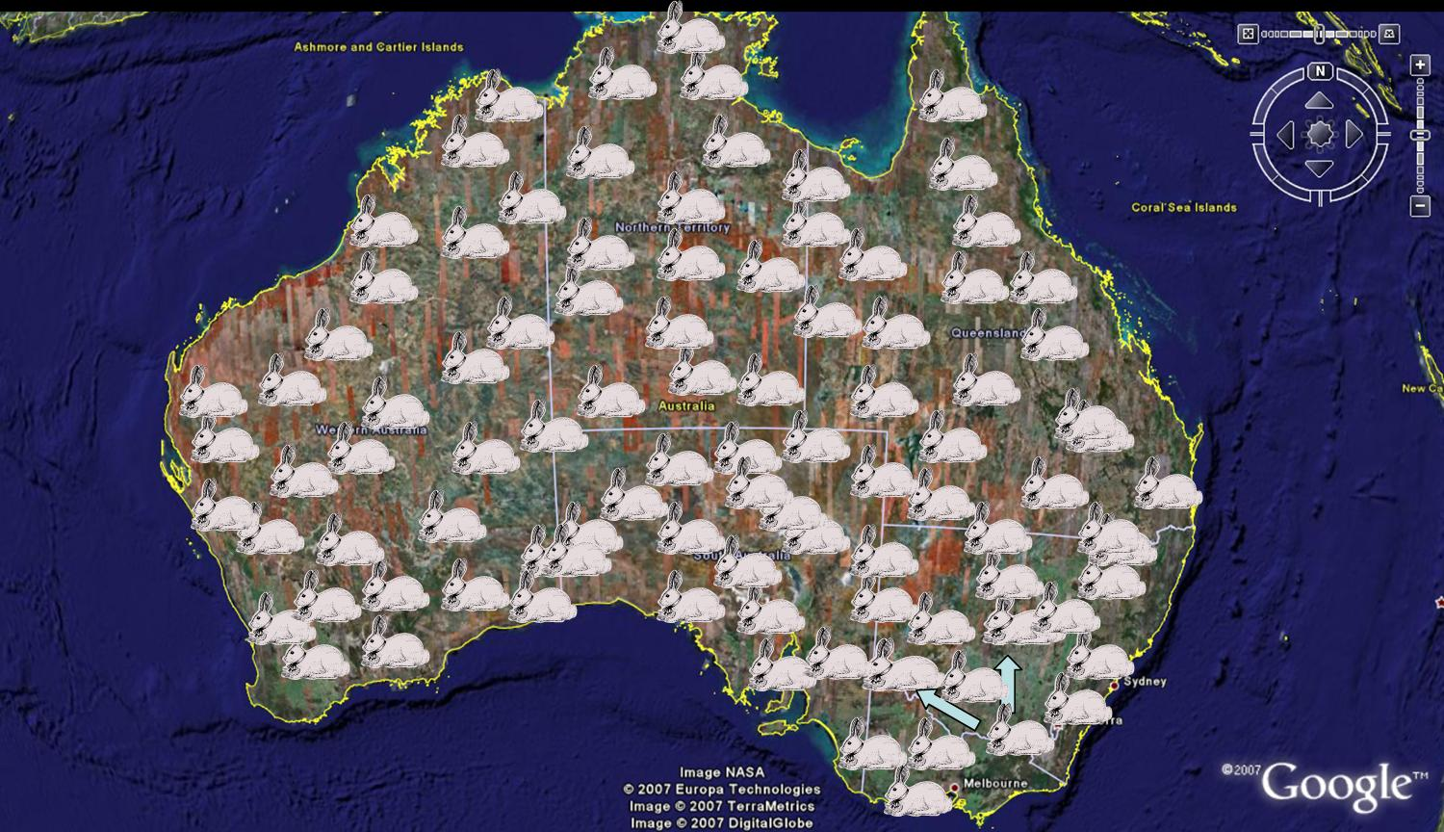
第二节
种群数量的变化
【思考.讨论】分析自然界种群增长的实例
100年后
资料11859年，24只野兔
6亿只以上的野兔

Slide 12
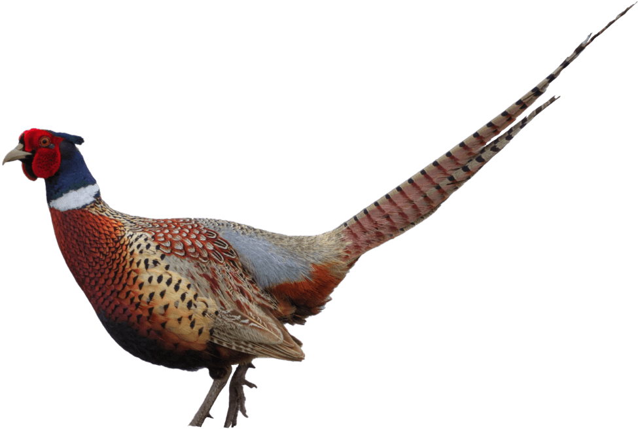
第二节
种群数量的变化
【思考.讨论】分析自然界种群增长的实例
【资料1】1859年，一位来到澳大利亚定居的英国人在他的农场中放生了24只野兔。让他没有想到的是，一个世纪之后，这24只野兔的后代竟超过6亿只。漫山遍野的野兔不仅与牛羊争食牧草，还啃啮树皮，造成植被被破坏，导致水土流失。后来，人们引入了黏液瘤病毒才使野兔的数量得到短暂控制。
【资料2】20世纪30年代，人们将环颈雉引入某地一个岛屿。1937~1942年，这个种群数量的增长如右图所示。
1500
1000
种群数量/只
500
0
1937
1938
1939
1940
1941
1942
年份
讨论
某岛屿环颈雉种群数量的增长曲线
这两个资料中的种群增长有什么共同点？
种群数量增长迅猛，且呈无限增长趋势。

Slide 13
第二节
种群数量的变化
【思考.讨论】分析自然界种群增长的实例
【资料1】1859年，一位来到澳大利亚定居的英国人在他的农场中放生了24只野兔。让他没有想到的是，一个世纪之后，这24只野兔的后代竟超过6亿只。漫山遍野的野兔不仅与牛羊争食牧草，还啃啮树皮，造成植被被破坏，导致水土流失。后来，人们引入了黏液瘤病毒才使野兔的数量得到短暂控制。
【资料2】20世纪30年代，人们将环颈雉引入某地一个岛屿。1937~1942年，这个种群数量的增长如右图所示。
1500
1000
种群数量/只
500
0
1937
1938
1939
1940
1941
1942
年份
讨论
某岛屿环颈雉种群数量的增长曲线
种群出现这种增长的原因是什么？
食物充足、缺少天敌等。

Slide 14
第二节
种群数量的变化
【思考.讨论】分析自然界种群增长的实例
【资料1】1859年，一位来到澳大利亚定居的英国人在他的农场中放生了24只野兔。让他没有想到的是，一个世纪之后，这24只野兔的后代竟超过6亿只。漫山遍野的野兔不仅与牛羊争食牧草，还啃啮树皮，造成植被被破坏，导致水土流失。后来，人们引入了黏液瘤病毒才使野兔的数量得到短暂控制。
【资料2】20世纪30年代，人们将环颈雉引入某地一个岛屿。1937~1942年，这个种群数量的增长如右图所示。
1500
1000
种群数量/只
500
0
1937
1938
1939
1940
1941
1942
年份
讨论
某岛屿环颈雉种群数量的增长曲线
这种种群增长的趋势能不能一直持续下去？为什么？
不能。因为资源和空间是有限的。

Slide 15
第二节
种群数量的变化
二、种群的“J”增长
通过上述实例可以看出，自然界有类似细菌在理想条件下种群增长的形式，曲线则大致呈“J”形。这种类型的种群增长称为
1500
1000
种群数量/只
500
“J”形增长
0
1937
1938
1939
1940
1941
1942
年份
右上图中的蓝色虚线即为种群“J”形增长的图像模型

Slide 16
第二节
种群数量的变化
二、种群的“J”增长
模型假设(条件)
食物和空间条件充裕、气候适宜、没有天敌和其他竞争物种等条件;
种群的数量每年以一定的倍数增长，第二年的数量是第一年的λ倍。
公式模型（规律）
t 年后种群数量为：
N_{t}＝N₀ λ^{t}
其中：N₀为该种群的起始数量，t为时间，N_{t}表示t年后该种群数量，λ表示该种群数量是一年前种群数量的倍数。

Slide 17
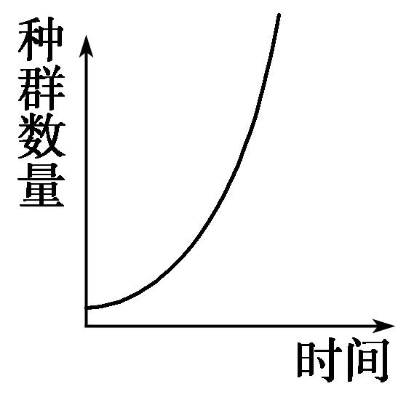
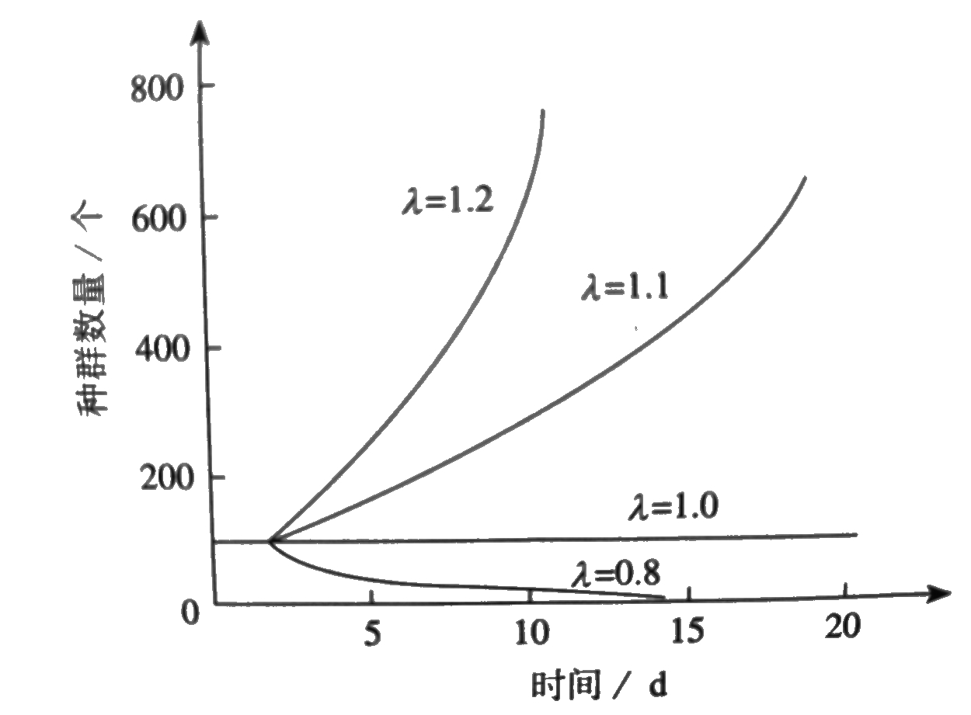
第二节
种群数量的变化
二、种群的“J”增长
---“J”形增长中λ和增长率的关系
现有个体数
①当λ=1时
=
λ
原有个体数
增长率=0,种群数量相对稳定
增长率=(末数一初数)/初数×100%
= (λ-1)×100%
②当λ＞1时
增长率>0, 种群数量增长
只有λ＞1且为定值时，种群增长才为“J”形增长；
③当0＜ λ＜1时
增长率< 0，种群数量下降
④当λ=0时
雌体没有繁殖，种群在下一代中灭亡

Slide 18
第二节
种群数量的变化
种群数量的变化
思考
Thinking
如果遇到资源、空间等方面的限制，种群还会呈“J”形增长吗？

Slide 19
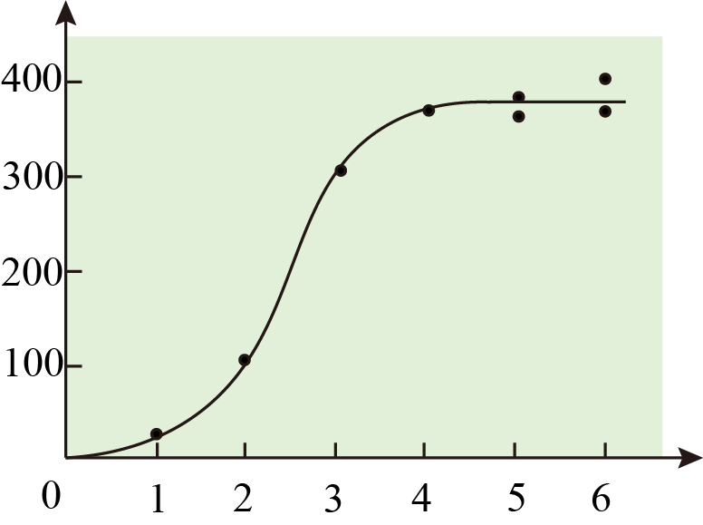
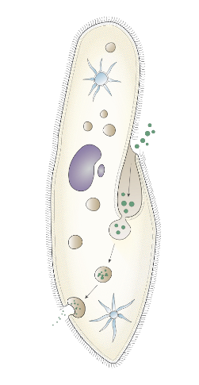
第二节
种群数量的变化
种群数量的变化
生态学家高斯曾经做过单独培养大草履虫的实验：在0.5mL培养液中放入5个大草履虫，然后每隔24h统计一次大草履虫的数量。经过反复实验，得出了如右图所示的结果。
K=375
种群数量/个
分析
大草履虫的数量第几天增长较快？
第几天以后数量基本维持不变？
大草履虫的数量变化有什么特点？
时间/d
大草履虫种群的增长曲线
种群经过一定时间的增长后，数量趋于稳定，增长曲线“S”形。这种类型的种群增长称为：
“S”形增长

Slide 20
第二节
种群数量的变化
三、种群的“S”增长
模型假设(条件)
自然条件，即自然界的食物和空间条件有限
建立模型
自然界的一种生物迁入一个条件适宜的新分布地时：
初始阶段一般会较快增长。
因资源和空间有限，种群密度增大使种内竞争加剧，出生率降低，死亡率升高。
死亡率升高至与出生率相等时，种群增长就会停止。有时会稳定在一定的水平，即达到K值。
K
种群数量/个
时间/d
K值（环境容纳量）：一定的环境条件所能维持的种群最大数量。
种内竞争对种群的数量起调节作用

Slide 21
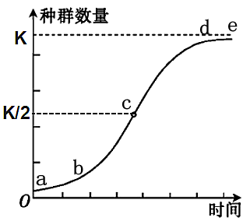
第二节
种群数量的变化
三、种群的“S”增长
---模型解读
ab段：
bc段：
cd段：
de段：
种群基数小，需要适应新环境，增长较缓慢
资源和空间丰富，出生率升高，种群数量增长迅速
资源和空间有限，种群密度增大，种内竞争加剧，出生率降低，死亡率升高，种群增长减缓
出生率等于死亡率，种群增长速率为0，故种群达到K值，且维持相对稳定

Slide 22

第二节
种群数量的变化
种群数量的变化
思考
同一种群的K值是不是固定不变的呢？
Thinking
以野生大熊猫为例
种群数量锐减的原因：
  主要原因是大熊猫栖息地遭到破坏后，由于食物的减少和活动范围的缩小，其K值就会变小。
保护措施：
  建立自然保护区，给大熊猫更宽广的生存空间，改善它们的栖息环境，从而提高环境容纳量，是保护大熊猫的根本措施。

Slide 23
第二节
种群数量的变化
【思考.讨论】环境容纳量与现实生活
讨论
有人说目前全世界人口数量已经达到地球的环境容纳量，必须采取严格的措施控制人口出生率；有人却认为科技进步能提高地球对人类的环境容纳量，例如，育种和种植技术的进步，能提高作物产量，从而养活更多人口。对此你持什么观点？你有哪些证据支持你的观点？
提示：这道题有较大的开放性，学生可以从不同角度作出回答，要言之有据。例如，世界范围内存在的资源危机和能源紧缺等问题，说明地球上的人口可能已经接近或达到环境容纳量，因此应当控制人口增长；随着科技进步，农作物产量不断提高，人类开发、利用和保护资源的能力不断加强，因而可以养活更多的人口。鼓励学生上网搜集相关数据作为证据。

Slide 24
第二节
种群数量的变化
【思考.讨论】环境容纳量与现实生活
讨论
鼠害导致作物减产，蚊、蝇会传播疾病。从环境容纳量的角度思考，对家鼠等有害动物的控制，应该采取什么措施？
对鼠等有害动物的控制，可以采取器械捕杀、药物防治等措施。从环境容纳量的角度思考，还可以采取措施降低有害动物种群的环境容纳量，如将粮食和其他食物储藏在安全处，断绝或减少它们的食物来源；室内采取硬化地面等措施，减少它们挖造巢穴的场所；养殖或释放它们的天敌；搞好环境卫生；等等。

Slide 25
第二节
种群数量的变化
三、种群的“S”增长
---K值与K/2值的应用
减小环境阻力→增大K值→保护野生生物资源
K值
增大环境阻力→降低K值→防治有害生物
草原最大载畜量不超过K值→合理确定载畜量
渔业捕捞后的种群数量要在K/2值处
K/2值
K/2值前防治有害生物，严防达到K/2值处
问题：如何比较两种曲线的异同？

Slide 26
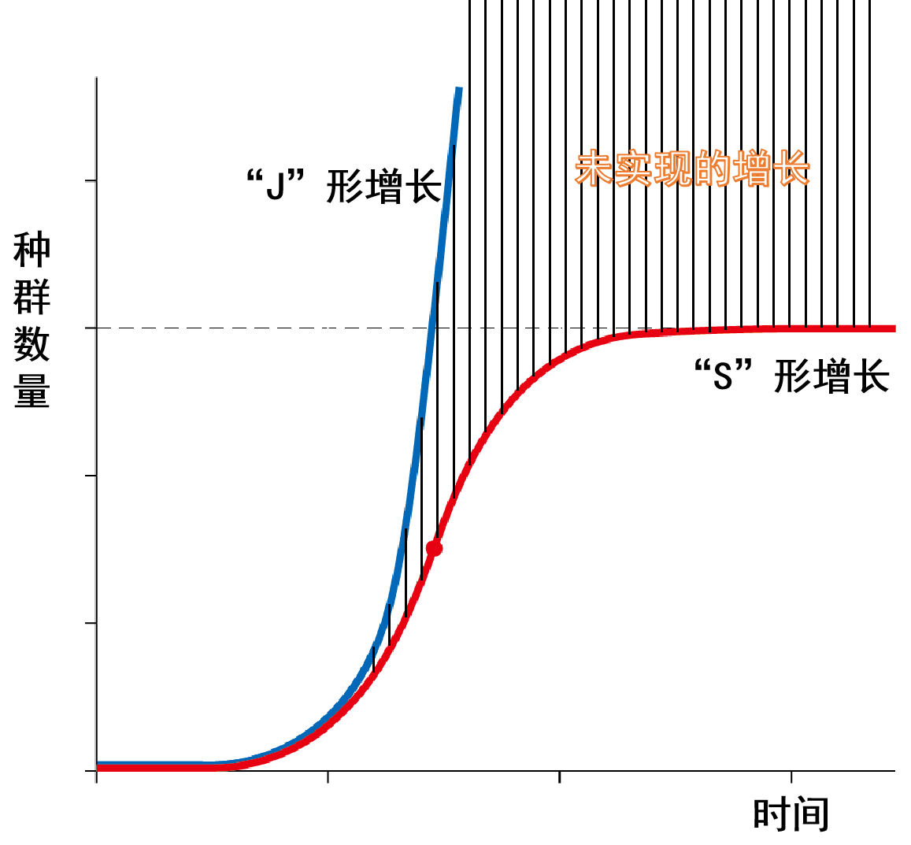
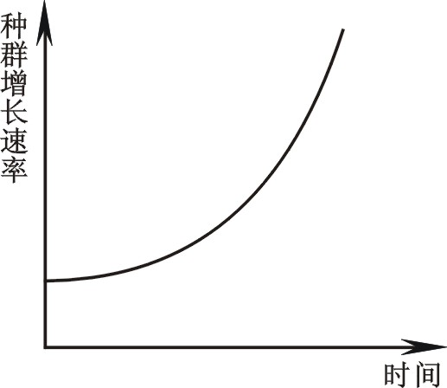
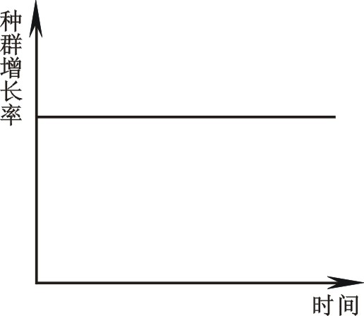
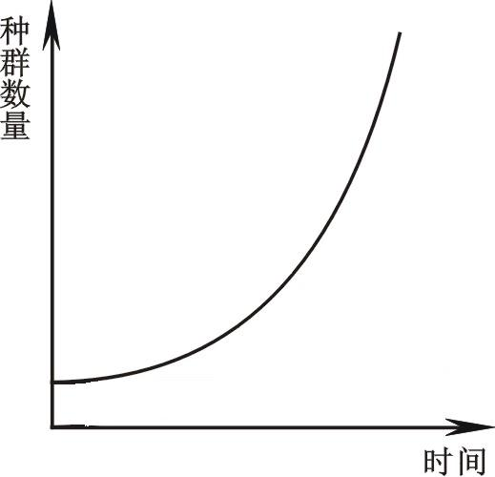
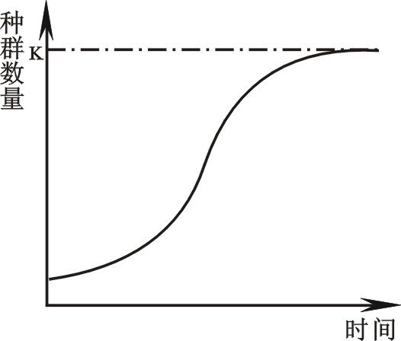
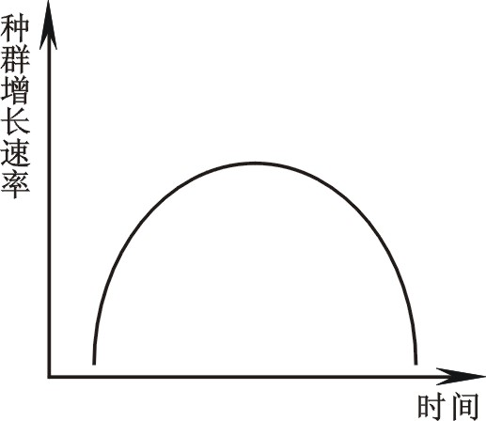
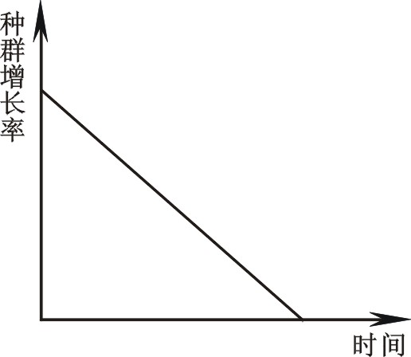
第二节
种群数量的变化
拓展：J和S两种增长曲线的比较
J型曲线
S型曲线
说明：
理论上，S形增长时，在初始阶段就开始受到资源空间的限制作用。但在实例中，我们认为开始阶段并没有受到限制。

Slide 27
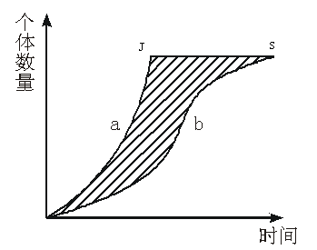
第二节
种群数量的变化
拓展：J和S两种增长曲线的比较
 | J型曲线 | S型曲线
条件
种群增长速率
有无K值
曲线
环境资源无限
环境资源有限
一直增大
先升后降
无
有K值
K值：环境容纳量
食物不足
空间有限
种内竞争
天敌捕食
气候不适
寄生虫
传染病等
环境阻力

Slide 28
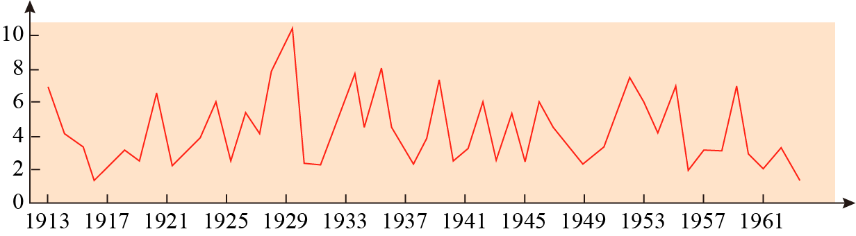
第二节
种群数量的变化
四、种群数量的波动
---种群达到K值后的数量变化
一段时期内维持数量的相对稳定。如某地野牛、狮的种群数量往往比较稳定。
大多数生物的种群数量总是在波动中。如某地区东亚飞蝗种群数量在1913～1961 年一直处于不规则的波动状态。
种群数量/相对值
年份
某地区东亚飞蝗种群数量的波动

Slide 29
第二节
种群数量的变化
四、种群数量的波动
---种群达到K值后的数量变化
波动状态的种群在某些特定条件下可能出现种群爆发。如蝗灾、鼠灾、赤潮等。
种群长久处于不利条件下（如遭遇人类乱捕滥杀和栖息地破坏），种群数量会出现持续性的或急剧的下降。如大熊猫栖息地遭到破坏后，由于食物的减少和活动范围的缩小，其K值就会变小。
当一个种群的数量过少，种群可能会由于近亲繁殖等原因而衰退、消亡。如多种鲸在遭遇人类过度捕捞后，种群数量急剧下降，有的鲸濒临灭绝。

Slide 30
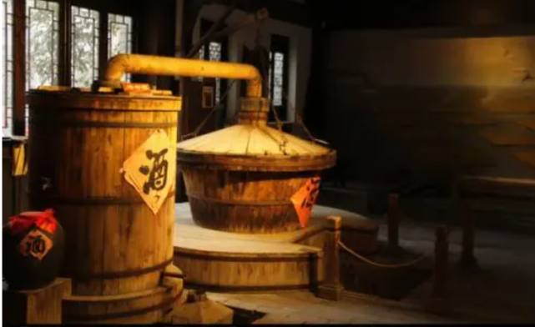
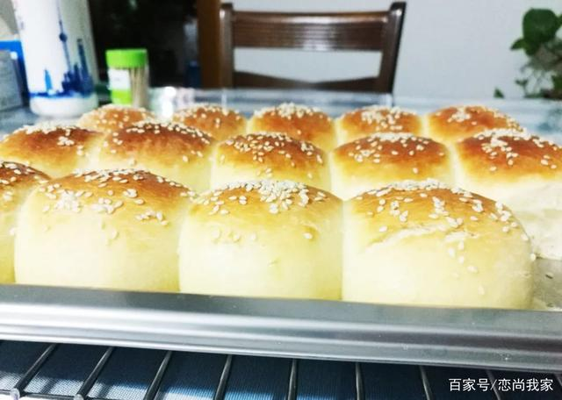
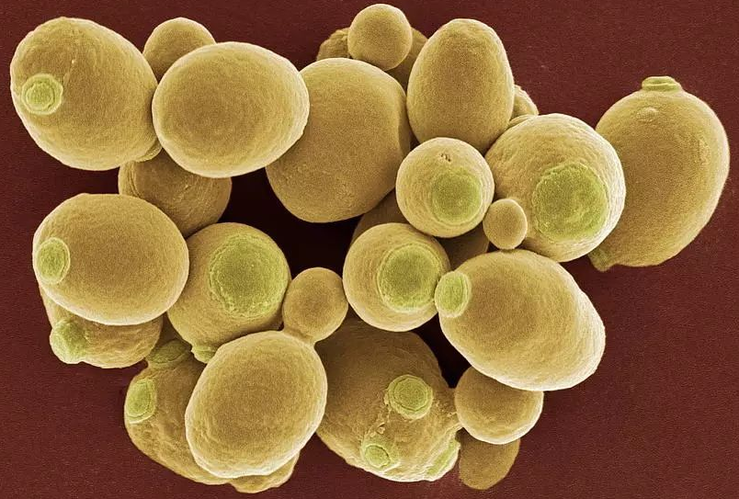
第二节
种群数量的变化
【探究.实践】培养液中酵母菌种群数量的变化
酿酒和做面包都需要酵母菌，这些酵母菌可以用液体培养基（培养液）来培养。
提出问题
培养液中酵母菌种群数量是怎样随时间变化的？
材料用具
酵母菌、无菌马铃薯培养液或肉汤培养液、试管、血细胞计数板、滴管、显微镜等。

Slide 31
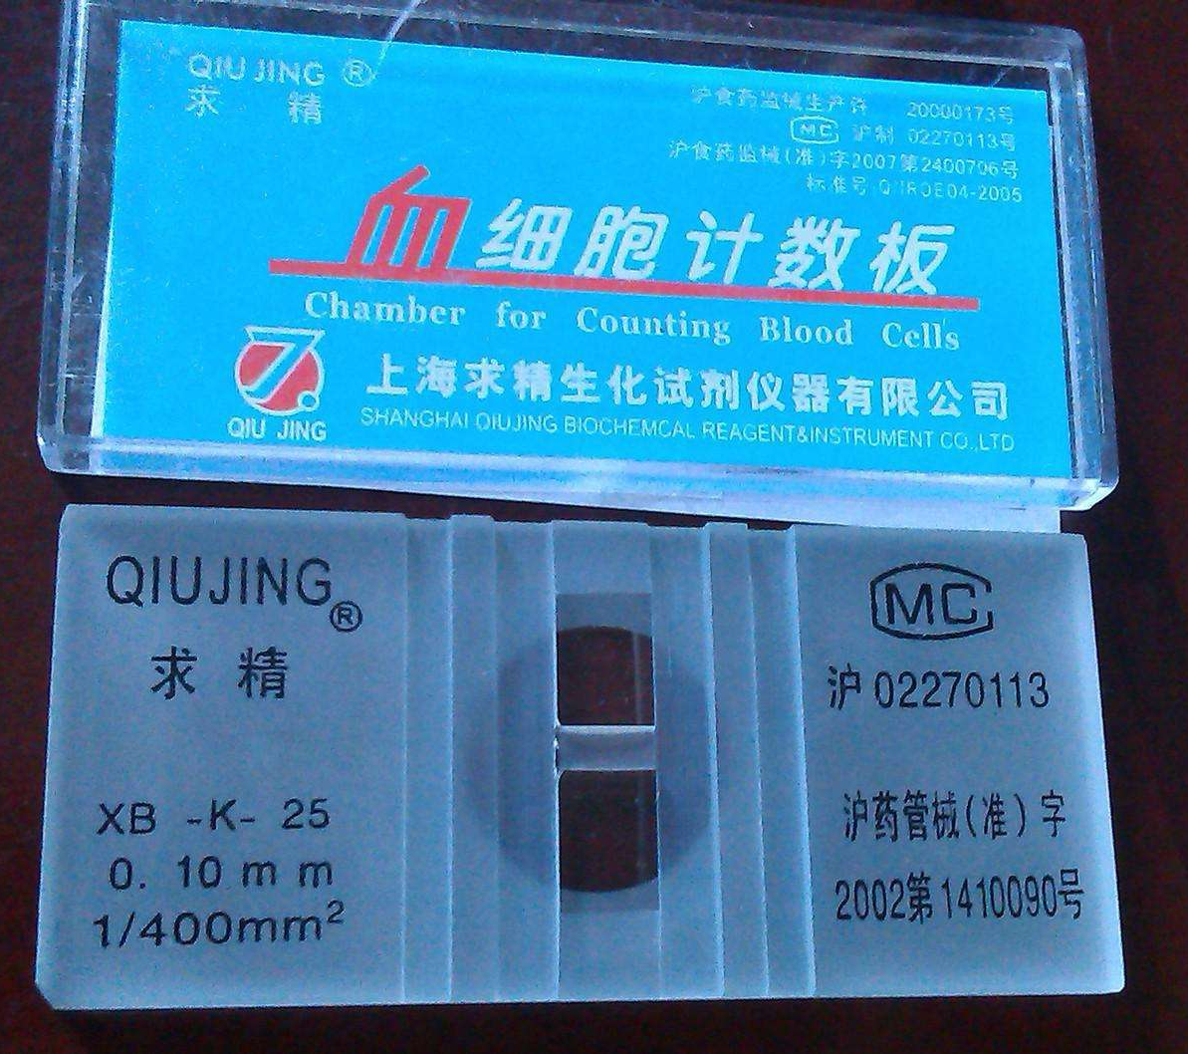
第二节
种群数量的变化
【探究.实践】培养液中酵母菌种群数量的变化
---血球计数板的基本构造
血球计数板是一种专门用于计算较大单细胞微生物的一种仪器，由一块比普通载玻片厚的特制玻片制成的。

Slide 32
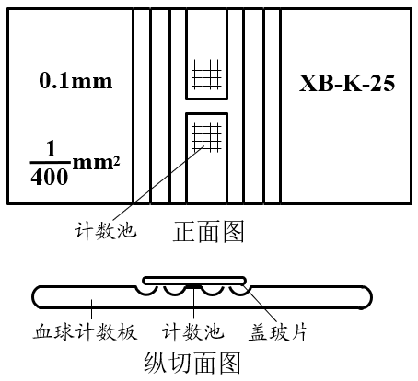
第二节
种群数量的变化
【探究.实践】培养液中酵母菌种群数量的变化
---血球计数板的基本构造
玻片中有四条下凹的槽，构成三个平台，中间的平台较宽；
其中间又被一短横槽隔为两半，形成2个同样的计数池；
计数池的深度为0.10mm。

Slide 33
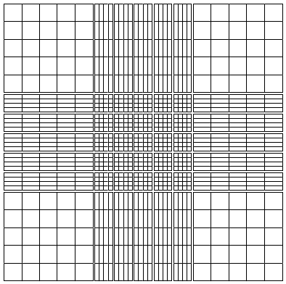
第二节
种群数量的变化
【探究.实践】培养液中酵母菌种群数量的变化
---血球计数板的基本构造
每个计数池画有长、宽各3.0mm的方格，分为9个大方格；
只有中间的一个大方格为计数室；
这一大方格的长和宽各为1mm，深度为0.1mm，则其容积为0.1mm³。
1
2
3
4
5
6
3.0
mm
计数室
7
8
9
3.0mm

Slide 34
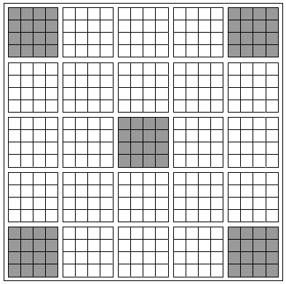
第二节
种群数量的变化
【探究.实践】培养液中酵母菌种群数量的变化
---血球计数板的基本构造
计数室中央大方格又用双线分成25个中方格；
位于正中及四角5个中方格是计数区域；
每个中方格用单线划分为16个小方格。
即每一大方格都是由16×25=25×16=400个小方格组成。
计数区域
计数区域
1
2
3
4
5
1
2
3
2
4
5
6
3.0
mm
3
计数区域
计数室
4
7
8
9
5
计数区域
计数区域
3.0mm

Slide 35
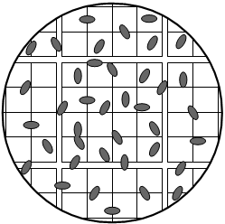
第二节
种群数量的变化
【探究.实践】培养液中酵母菌种群数量的变化
---血球计数板的基本构造
使用血球计数板计数时，先测定每个小方格中微生物的数量
再换算成每毫升菌液（或每克样品）中微生物细胞的数量。

Slide 36
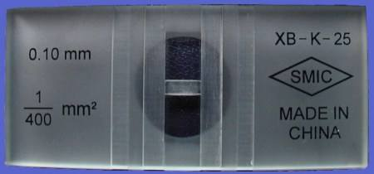
第二节
种群数量的变化
【探究.实践】培养液中酵母菌种群数量的变化
---血球计数板的基本构造
盖上盖玻片后计数室的高
计数板的型号和规格
表示此计数板分25个中格
血球计数板上符号和数字的含义
表示计数室面积是1mm²，分400个小格，每小格面积是1/400 mm²

Slide 37
第二节
种群数量的变化
【探究.实践】培养液中酵母菌种群数量的变化
讨论思路
1. 对酵母菌计数：
（1）方法：抽样检测
（2）步骤：
  盖玻片放在血细胞计数板的计数室上；
  用吸管吸取培养液，滴于盖玻片边缘，让培养液自行渗入。多余的培养液用滤纸吸去；
  稍待片刻，待酵母菌全部沉降到计数室底部，将计数板放在载物台的中央，计数一个小方格内的酵母菌数量；
  以此为根据，估算试管试管中的酵母菌总数。
盖玻片下的培养液厚度为0.1mm，请推导出将一个小方格范围内的酵母菌数目，换算成10mL培养液中酵母菌总数的公式。

Slide 38
第二节
种群数量的变化
【探究.实践】培养液中酵母菌种群数量的变化
讨论思路
（3）说明：
  从试管中吸出培养液进行计数之前，建议你将试管轻轻振荡几次。这是为什么？
  如果一个小方格内酵母菌过多，难以数清，应当采取什么措施？
  对于压在小方格界线上的酵母菌，应当怎样计数？
2.讨论：
（1）本探究需要设置对照吗？如果需要，请讨论对照组应怎样设计和操作；如果不需要，请说明理由。
（2）要做重复实验吗？为什么？
（3）怎样记录结果？记录表怎样设计？

Slide 39
第二节
种群数量的变化
【探究.实践】培养液中酵母菌种群数量的变化
实施计划
首先通过显微镜观察，估算出10mL培养液中酵母菌的初始数量（N₀），在此之后连续观察7天，分别记录下这7天的数值。
次数 |  | 1 | 2 | 3 | 4 | 5 | 6 | 7 | 8
时间（h） |  | 0 | 24 | 48 | 72 | 96 | 120 | 144 | 168
酵母菌数（10mL） | A
 | B
 | C
分析结果
以时间为横坐标，菌体数量为纵坐标，将所得数值用曲线图表示出来。
分析实验结果是否支持你的假设。

Slide 40
第二节
种群数量的变化
【探究.实践】培养液中酵母菌种群数量的变化
得出结论
探究的结论是：酵母种群数量呈“S”型增长。
表达交流
向全班汇报本小组7数据，算出每一天全班各组数据的平均值，根据平均值重新画酵母菌种群数量的增长曲线。将这个增长曲线进行比较，分析其相似程度，并做出合理的解释。
根据各组平均数据画出的增长曲线有没有什么总趋势？如果有，请作出说明。
影响酵母菌种群数量增长的因素可能是什么？
进一步探究
根据你对影响酵母菌种群增长的因素作出的推测，设计实验进行验证。

Slide 41


第二节
种群数量的变化
【探究.实践】培养液中酵母菌种群数量的变化

Slide 42
第二节
种群数量的变化
知识点梳理
建构种群增长模型的方法
种群的“J”形增长
种群数量的变化
种群的“S”形增长
种群的数量波动
  增长、稳定、
  下降、消亡

Slide 43
第二节
种群数量的变化
练习与应用
一、概念检测
1.在自然界，种群数量的增长既是有规律的， 又是复杂多样的。判断下列相关表述是否正确。
（1）将一种生物引入一个新环境中，在一定时期内，这个生物种群就会出现“J”形增长。（ ）
（2）种群的“S”形增长只适用于草履虫等单细胞生物。 （ ）
（3）由于环境容纳量是有限的，种群增长到—定数量就会保持稳定。（ ）
2.对一个生物种群来说，环境容纳量取决于环境条件。据此判断下列表述正确的是 （ ）
A. 对甲乙两地的蝮蛇种群来说，环境容纳量是相同的
B. 对生活在冻原的旅鼠来说，不同年份的环境容纳量是不同的
C. 当种群数量接近环境容纳量时，死亡率会升高，出生率不变
D. 对生活在同一个湖泊中的鲢鱼和鲤鱼来说，环境容纳量是相同的
×
×
×
B

Slide 44
第二节
种群数量的变化
练习与应用
二、拓展应用
1.种群的“J”形增长和“S”形增长，分别会在什么条件下出现？你能举出教材以外的例子 加以说明吗？
【答案】在食物充足、空间广阔、气候适宜、没有天敌等优越条件下，种群可能会呈“J”形增长。例如，澳大利亚昆虫学家曾对果园中蓟马种群进行过长达14年的研究，发现在环境条件较好的年份，它们的种群数量增长迅速，表现出季节性的“J”形增长。在有限的环境中，如果种群的初始密度很低，种群数量可能会出现迅速增长，随着种群密度的增加，种内竞争就会加剧，因此，种群数量增加到一定程度就会停止增长，这就是“S”形增长。例如，栅列藻、小球藻等低等植物的种群增长，常常具有“S”形增长的特点。
2.假设你承包了一个鱼塘，正在因投放多 少鱼苗而困惑：投放后密度过大，鱼竞争加剧, 死亡率会升高；投放后密度过小，水体的资源和 空间不能充分利用。怎样解决这个难题呢？请査 阅有关的书籍或网站。
【提示】同样大小的池塘，对不同种类的鱼来说，环境容纳量是不同的。可以根据欲养殖的鱼的种类，查阅相关资料或请教有经验的人，了解单位面积水面应放养的鱼的数量。

